Slide 1
府大・市大の連携・共同事業
（参考資料）
平成29年8月29日
大阪府立大学・大阪市立大学
H29.８.29
第10回副首都推進本部会議
資料４－２

Slide 2
「府大・市大の連携と共同化」の分類
 | A型：既に連携しているもの | B型：実施に向け検討中又は 一部実施しているもの | C型：統合作業としてすべきもの
教育
研究
地域 貢献
法人・ 大学 運営等
①単位互換（ｺﾝｿｰｼｱﾑ含む）
①科目ﾅﾝﾊﾞﾘﾝｸﾞの統一化
②大阪湾環境再生研究
②ＣＯＣ関連科目の共同実施
③大学ＣＯＣ事業
③健康・スポーツ基幹教育の拡充等
④博士課程教育ﾘｰﾃﾞｨﾝｸﾞ
④連携大学院
⑤7大学先端的がん教育ﾌﾟﾗﾝ
⑥公立３大学ﾄﾞｸﾀｰ育成ﾌﾟﾛｸﾞﾗﾑ
⑦共同研究実施、科研費獲得
⑧女性研究者ﾈｯﾄﾜｰｸ利用
⑨三大学連携講座（関大含む）
⑤公開講座の共同実施
⑩産学官連携共同ｵﾌｨｽ
⑥地区防災教室ﾈｯﾄﾜｰｸ事業
⑪高校化学ｸﾞﾗﾝﾄﾞｺﾝﾃｽﾄ
⑫図書館の相互利用
⑲情報化の推進（既存）
⑦サテライト教室の相互利用
⑭国際交流拠点の共同設置
①執行体制の統合
⑧教員業績評価の同一化
⑬白馬ｾﾐﾅｰの相互利用
⑳会計監査人の共同選定
⑧体育施設の相互利用
⑮留学生事業等の共同実施
②法人・大学事務体制の統合
⑨人事給与システム統合
⑭国際交流推進事業
顧問税理士の共同化
⑨学術会館の相互利用
⑯情報化の推進（新規）
③会議体の統一
⑩財務会計システム統合
21
⑮フランス語学研修
契約関係規程の一部統一
⑩ホールの相互利用
⑰物品等の共同購入
④監査体制・方法の統一
⑪教務事務システム統合
22
⑯合同入試説明会
PPC用紙共同購入
⑪国際交流施設の相互利用
⑱教員の相互派遣
⑤規程・要綱等の統一
⑫図書管理システム統合
23
⑰合同学内企業説明会
一部役員・経営審議機関委員共同選出
⑫ﾗｰﾆﾝｸﾞｺﾓﾝｽﾞの相互利用
⑲職員の相互交流
⑥教職員の共同採用
⑬入試の共同実施
24
⑱合同ｲﾝﾀﾗｸﾃｨﾌﾞﾏｯﾁﾝｸﾞ
職員合同研修
⑬研究機器の共同利用
⑳法人職員採用試験共同実施
⑦福利厚生の統一
25
・下線は、特に検討・実施が進んでいるもの
・網掛けは、検討・実施に課題があるもの

Slide 3

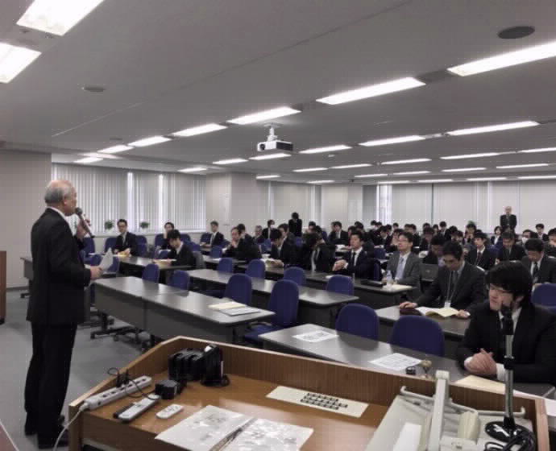
両大学の連携による取組み事例
バイオエンジニアリング分野のシンポジウムを共同開催
新大学へ向けた取り組みとして、シンポジウムを共同開催
大阪府立大学「第6回バイオ・メディカル・フォーラム」
大阪市立大学「バイオインターフェース先端マテリアルの創生」 （第7回シンポジウム）
共同シンポジウムの概要
■ 開催日時・場所
2017年2月10日
あべのメディックス6階（大阪市立大学・阿倍野キャンパス）
■ シンポジウムの内容
両大学の理系分野から、創薬、がん、医用工学等に関する
招待講演８件のほか、ポスター発表が７２件、
大学院生を対象に優秀ポスター賞を授与
＜招待講演の演題と講演者の所属＞
「中分子創薬のすすめ：分子標的ペプチドによる次世代バイオ医薬品の開発」（大阪府立大・理学系）
「ポリフェノールの反応性に基づく食品機能の解明」（大阪市立大・生活科学）
「次世代バイオ医薬品創製に向けた二重特異性抗体の開発」（大阪市立大・工学）
「多機能性酵素GAPDH の活性中心チオール酸化修飾と脳神経疾患：新規GAPDH 凝集阻害薬の創製」（大阪府立大・生命環境科学）
「光干渉断層画像法を用いた生体関節軟骨の物性値計測の試み」（大阪市立大・医学）
「生体内での利用を志向した光駆動型一酸化炭素放出物質の開発」（大阪市立大・理学）
「膜透過性ペプチドを用いた薬物送達技術の開発」（大阪府立大・21世紀科学研究機構）
「スキルス胃癌の病態と制御」（大阪市立大・医学）

Slide 4
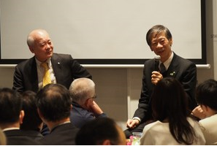
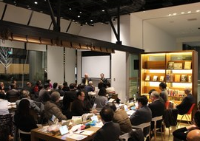
2017年1月
学長対談/ナレッジキャピタル超学校
第１回グローカル化する公立大学―その実践と方法―
～大阪活性化のためのグローカルな取り組み～
【第2回】「目は口以上に物を言う―眼球運動解析とその学習・医療分野への応用―」
講師：黄瀬 浩一（大阪府立大学大学院工学研究科 知能情報工学分野 教授）
上間 裕二（株式会社ジェイアイエヌ JINS MEMEグループリーダー）
大畑 裕紀（大阪市立大学大学院医学研究科 脳神経外科 医師）
【第3回】 「大学の研究・企業の研究」
講師： 中沢 浩（大阪市立大学大学院理学研究科 物質分子系専攻 教授）
西木 良一（EAファーマ株式会社 製品戦略部部長）
【第4回】 「大阪湾の環境―その現状と将来像―」
講師： 大塚 耕司（大阪府立大学大学院人間社会システム科学研究科 現代システム科学専攻 教授）
重松 孝昌（大阪市立大学大学院工学研究科 都市系専攻・河海工学分野 教授）
4

Slide 5
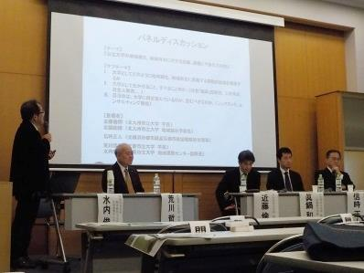
2016年7月～2017年3月
COCフォーラム
日 程： 2016年7月27日（水）～（全4回）
場 所： 大阪府立大学・大阪市立大学 各キャンパス
概 要： 2013年度から、府大と市大が共同事業として取り組んでいる
「地（知）の拠点整備事業（大学COC事業）」の一環として、毎年度開催
第4回 COCフォーラム
第1回 2016年7月27日(水) 参加人数80人 ・「地域の課題に取り組む『仕事』－専門職公務員という生き方－
第2回 2017年2月2日(木) 参加人数 50人 ・大学から地域へ、地域から大学へ ～「地域再生(CR)」副専攻の2年目の取り組みから～」
第3回 2017年2月16日(木) 参加人数 61人（発表者含む） ・CR副専攻科目の学修成果・報告、パネルディスカッション「今年度の地域志向教育を振り返って」
第4回 2017年3月9日(木) 参加人数 50人 ・大阪市立大学、大阪府立大学、北九州市立大学、和歌山大学が出席事例報告「北九州市立大学の地域志向教育の概要とアウトカム」、「大阪市立大学の地域志向教育の3年を振り返って」、基調講演、パネルディスカッション

Slide 6

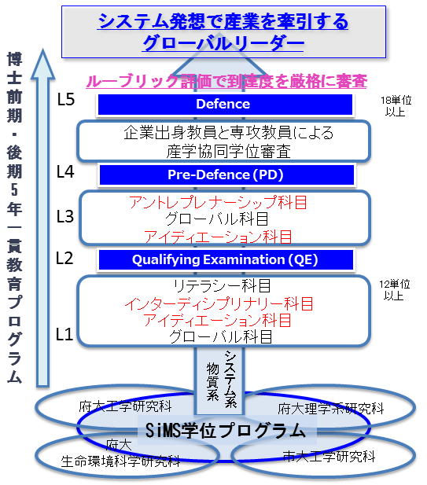
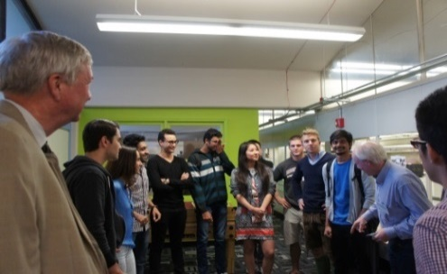
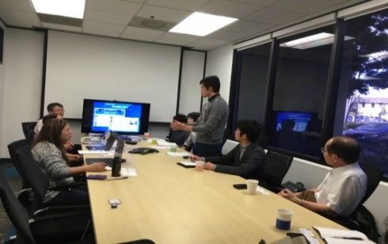
リーディング大学院プログラム
（１）概要 （両大学の実施・連携体制）
・事 業 名：システム発想型物質科学リーダー養成学位プログラム
・補助期間：2013年度～2019年度
・事業内容： 「産業界を牽引し、グローバルに活躍できる、システム
発想型の博士人材を育成」することを目的に、博士課程
5年一貫の学位プログラムを構築・展開。
・実施体制：府大・市大の両学長をトップとした全学的運営体制
・参画専攻：両大学の4研究科・15専攻 （2017年度から2専攻追加予定）
・教員数：府大54名・市大16名・企業出身ﾒﾝﾀｰ16名、海外協力者12名
・履修生数：合計57名（2017.3.1現在3期生まで在籍（M1～D2まで））
・協力団体：企業＝26団体、官公庁＝10拠点、国際機関＝22機関
（２）実績 （プログラム開始（2014）～2016年度末まで）
・学生の学会発表数：2014＝80件、2015＝151件、2016＝202件
・学生の論文発表数：2014＝34件、2015＝29件、2016＝25件
・学生の共同研究の実施件数：2014＝9件、2015＝21件、2016＝31件
・アイデアコンペ、ハッカソンでの受賞件数：2015＝12件、2016＝7件
・大学院共通教育科目に5科目提供し、延600名が受講（全学展開）
ブラウン大学での「国際アイディエーション演習」
シリコンバレーでビジネスアイデアの意見交換

Slide 7
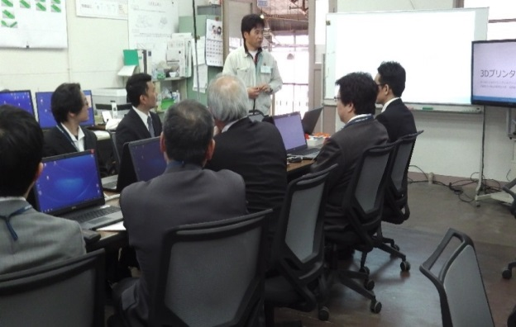
府大・市大 職員合同研修会
（１）第2回職員SD合同研修会の開催
日 時： 2017年2月10日（金）
場 所： 大阪市立大学杉本キャンパス
参加人数： 15名 （府大）7名 （市大）8名
概 要： 両大学の優れた部分を学びあい、課題解決を実現するため、定期的に
合同研修を実施。第2回目では、法人部門職員による合同研修として実施した。
（２）技術職員による合同研修会の開催
日 時： 2017年2月15日（水）
場 所： 大阪府立大学なかもずキャンパス
参加人数： 16名 （府大）7名 （市大）9名
概 要： 両大学の教育研究工作部門間の連携を深めるため開催。府大生産技術セン
ターの見学と交流及び各職員の職務内容に関するディスカッションを実施し、
意見交換、技術交流を行った。
技術職員による合同研修会

Slide 8
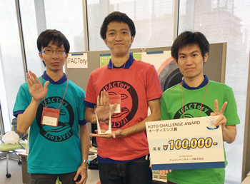
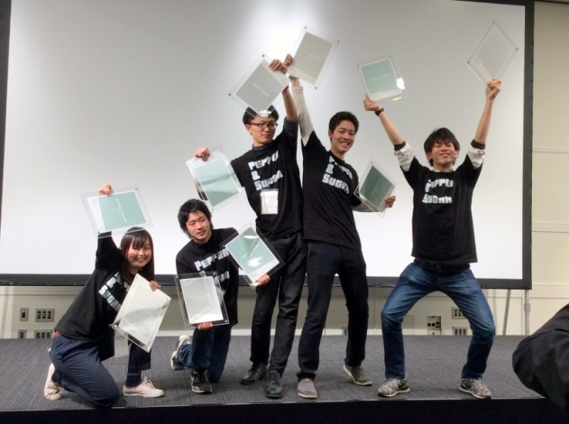
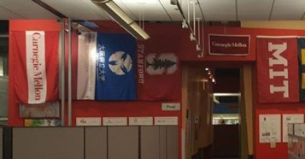
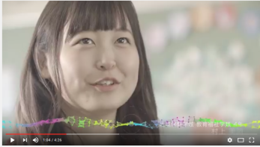
2016年8月
「オムロン コトチャレンジ」で府立大・市立大混成の
SiMSプログラム履修生チームがオーディエンス賞
・ 本選出場を果たした５組の中で唯一の学生チーム「iFACTory」は，府大・市大が実施している博士課程教育リーディングプログラム「SiMSプログラム（システム発想型物質科学リーダー養成学位プログラム）」を通じて出会った大学院生3名のチーム．
・ 分光技術を用い野菜の消費期限と賞味期限をセンシングする「せん時計」を発表
太田さん
(市大M2)
長野さん
(府大M2)
保科さん
（府大D1）
SiMS: システム発想型物質科学リーダー養成学位プログラム（5年間）
文部科学省EDGEプログラム主催の「エッジコンペ2016」で、学生5名のチーム「Pepper & Sugar」が11組による決勝プレゼンテーションに進出し、「人間視点での洞察が特に優れたアイデア」としてSilver awardとオーディエンス賞のダブル受賞
長野さん
村上さん
Silicon Valley
Plug and Play
Tech Center
( EDGE: Exploration and Development of
Global Entrepreneurship )
8

Slide 9
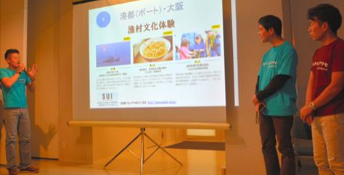
2016年10月
大阪府主催のビジネスコンテスト
「大阪・関西での『滞在』を考える―観光・定住促進の切り札とは？―」
府立大学と市立大学の大学院生チームが
大阪府知事賞（最優秀賞）を受賞
大阪府内の北を能勢町で農林の里山文化を体験する「森都（フォレスト）」、東を生駒山系を利用した「山都（マウント）」、中央を繁華街でクラブなどを楽しむ「夜都（ナイト）」、南を阪南市や岬町の 漁村で民泊する「港都（ポート）」と名付け、これらを組み合わせ、魅力を発掘するプログラムを提案しました。
【受賞メンバー】計７名
◆大阪府立大学大学院経済学研究科
脇田 和憲（観光・地域創造専攻 博士前期課程2年）、磯 勝己（観光・地域創造専攻 博士
前期課程2年）、 福村 和広（観光・地域創造専攻 博士前期課程2年） 、山本 訓弘（観光・
地域創造専攻 博士前期課程2年）
◆大阪市立大学大学院創造都市研究科
七野 司（都市政策専攻 修士課程 2年生）、 芝 稔洋（都市政策専攻 修士課程 2年生）
白 楽中（都市ビジネス専攻 修士課程 2年生）
9

Slide 10
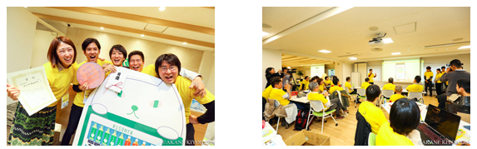
2017年1月
りそな銀行・近畿大阪銀行主催のビジネスコンテスト
金融とITの融合をテーマとした「MEET UP KANSAI」で
府立大学と市立大学の大学院生チームが最優秀賞を受賞
自動販売機を応用した、手数料無料の小銭・少額ATM「A. T. M. Revolution」のアイデアを発表
【受賞メンバー】計5名
◆大阪府立大学
藤田 憲生（大学院 工学研究科 電子・数物系専攻 博士後期課程1年）
古谷 舞（生命環境科学研究科 応用生命科学専攻 博士前期課程1年）
森岡 優一（工学域 電気電子系学類 情報工学課程4年）
本田 悠真（工学域 電気電子系学類 電気電子システム工学課程4年）
◆大阪市立大学
金川 知誠（大学院 工学研究科 電子情報系専攻 博士前期課程1年）
10

Slide 11
キャリア支援イベント
「結婚・出産・子育てしても仕事を続けて活躍したい！」
大阪府立大学・大阪市立大学
合同企画
2015年1月22日（木）
大阪市立大学学術情報総合センター
11

Slide 12
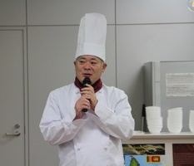
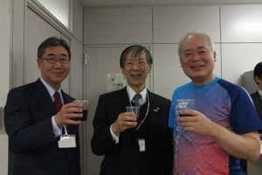
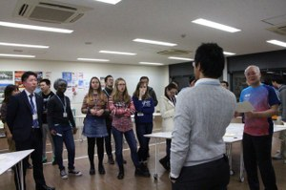
第3回学長料理教室
2017年1月20日（金）、グローバルビレッジにて、荒川哲男学長主催の「Cooking with President」新春スペシャルを開催しました。留学生・一般学生をはじめとする参加者には、今やお馴染みとなった学長特製のビーフチューがふるまわれました。このビーフシチューは、学長が海外留学中に習得されたオリジナルレシピによるものです。
３回目となる今回の「学長クッキング」には、特別ゲストとして、大阪府立大学の辻󠄀洋学長がご参加くださり、府大の植物工場施設にて収穫されたレタスの差し入れを頂きました。総勢で40名を超える参加があり、参加者たちは府大と市大の両学長を交えたフリートークを楽しみ、その後は参加者全員でゲームを楽しみました。

Slide 13
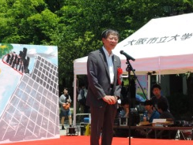
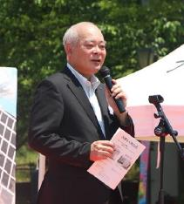
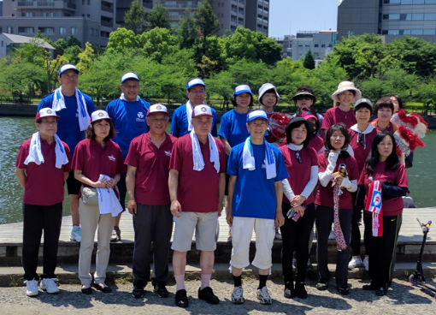
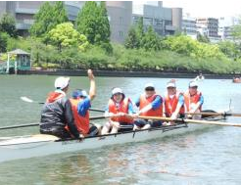
毎年恒例イベント
第125回「大阪市立大学ボート祭」
2017年5月
学長はじめ理事・副学長ら 5名が乗艇し、特別レース「学長レース」に 参加しました。2012年度から続く交流で、今回で6度目となります。

Slide 14
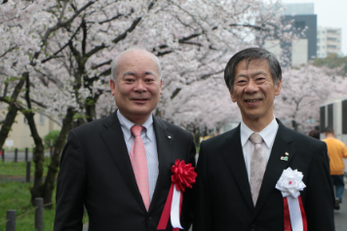
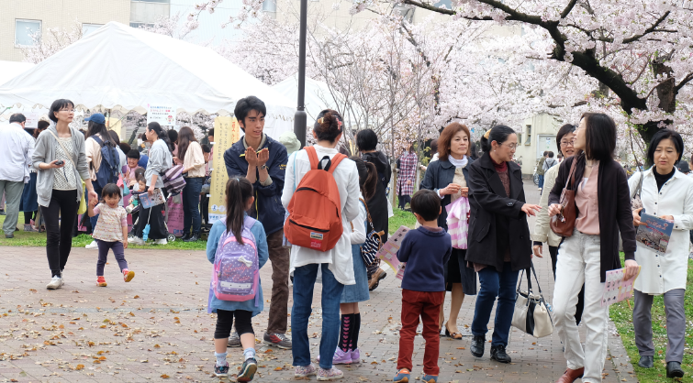
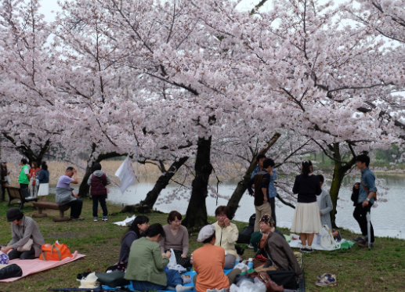
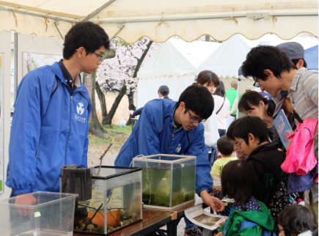
キャンパスの「自然」、大学の「知」、「学生の活力」に触れていただくことを目的に、2017年4月8日(土)に開催しました。雨天にもかかわらず、3,500人の来場者の方にお越しいただきました。
地域の皆さま向けにキャンパスを開放するイベント
第8回 府大花（さくら）まつりを開催
14

Slide 15

















「関西公立3大学による提案型オープンイノベーション戦略」
【事業者】 大阪市立大学 【連携機関】 大阪府立大学、 兵庫県立大学
平成29年度中小企業知的財産活動支援事業費補助金
（地域中小企業知的財産支援力強化事業）
近畿経済産業局
平成２９年度中小企業知的財産活動支援事業費補助金
地域中小企業知的財産支援力強化事業
関西公立三大学による提案型オープンイノベーション戦略
ビジネスプラン検討会
（円卓会議）
出口戦略
大阪市立大学
関西公立三大学
連携プロジェクト
技術移転の
新しいかたち
～地域で解決する産学官金連携～
大阪府立大学
兵庫県立大学
地域金融機関
ビジネス
プラン
提案
取引先
企業へ
ビジネスプラン
ビジネスプラン
検討会
知財分析
実施許諾
共同研究
産業振興センター
産業振興センター
企業
団体へ
15

Slide 16
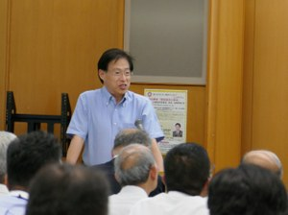
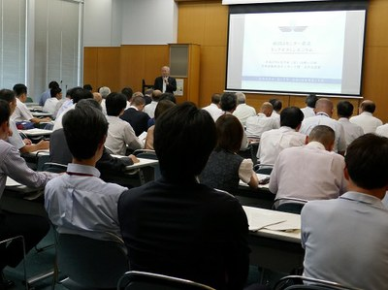
近畿経済産業局の事業採択
2017年6月19日（月）に新URAセンター発足キックオフシンポジウムを開催しました。
近畿経済産業局の「平成２９年度中小企業知的財産活動支援事業費補助金：地域中小企業知的財産支援力強化事業」に、大阪市大、大阪府大、兵庫県立大の公立3大学で共同応募した 「関西公立3大学による提案型オープンイノベーション戦略」 （事業者：大阪市大、連携機関：大阪府大、兵庫県立大）が採択されたことから、シンポジウムには大阪府大からも参加していただきました。
特別講演として経済産業省 近畿経済産業局局長 池森啓雄様に「関西経済の展望」と題したご講演をいただきました。
経済産業省 近畿経済産業局 局長
池森啓雄様
会場の様子
16

Slide 17
府大・市大 連携研究事例 （バイオエンジニアリング分野）
超音波速度変化法による脂肪肝診断方法の開発
既存の検査法とデメリット
連携組織
目的と研究状況
新たな脂肪肝診断装置の開発
・早期診断が可能
・非侵襲
・短時間かつ安価
（研究状況）
異なる周波数のプロープを組み合わせることにより、生体モデルにて脂肪割合を推定できることを実証。実用化へ向けた研究を進める。
X線CT
デメリット：脂肪肝が進行した状態でないと診断ができない。定量化ができない
大阪府立大学
工学研究科
＋
大阪市立大学
医学研究科
MRS
デメリット：早期診断が可能であるが非常に高額。また時間もかかる
生体肝検査
デメリット：直接肝臓に針を刺さないといけないため、安全面に課題が残る
17

Slide 18
府大・市大の連携大学院構想
連携大学院制度を活用し、両大学の社会人大学院を実質一本化
★大阪市立大学
★大阪府立大学
新・社会人大学院
都市経営研究科
(2018年度開設)
・都市ビジネスコース
・都市行政コース
・都市政策・地域経済コース
・医療・福祉イノベーション経営コース
連携大学院
社会人大学院
経済学研究科
（すでに設置）
・経営学専攻(MBA)
観光・地域創造分野
定員
56名
教員の相互交流
定員
25名
経済学研究科
経営学研究科
・人的資源の有効活用
・提供科目の拡大
経済学研究科
経済学専攻
文学研究科
企業経営、観光、公共経営等に従事する社会人を対象
大阪の活力、成長に資する人材の育成
18

